Slide 1
طريقة عمل فورمات للكمبيوتر و تثبيت windows 7

Slide 2
نظام تشغيل ويندوز هو النظام الاكثر استخداماً على اجهزة الكمبيوتر حيث يقدر انه نسبة %91 من اجهزة الكمبيوتر في العالم تستخدم احد انظمة ويندوز و لتثبيت هذا النظام على جهاز الكمبيوتر تحتاج الى ان يكون لديك CD/DVDيحتوي على نسخة من ويندوز 7 هنا سأشرح لكم طريقة تثبيت windows 7على جهاز الكمبيوتر نبدأ الان مع الطريقة : 1- بداية يجب ان تكون ضبطت اعدادت الإقلاع من السيدي وذلك عن طريق BIOS 2- ادخل سيدي الويندوز في محرك الاقراص و قم بإعادة تشغيل الجهاز

Slide 3
3- تظهر لك شاشة سوداء بها رسالة
press any key to boot from cd or dvd قم بالضغط على اي زر في الكيبورد

Slide 4
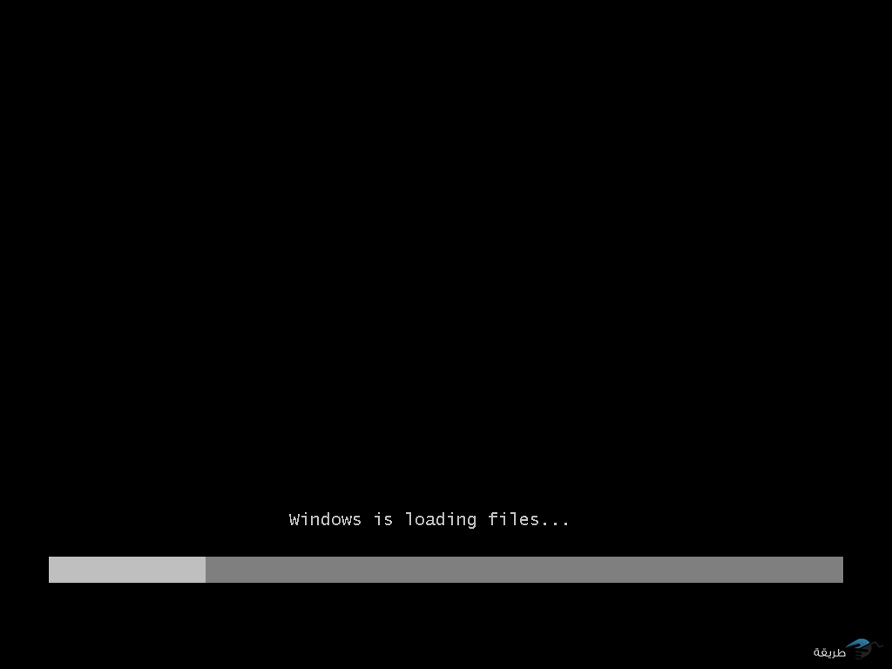
4- انتظر بدء تثبيت الويندوز على جهازك

Slide 5
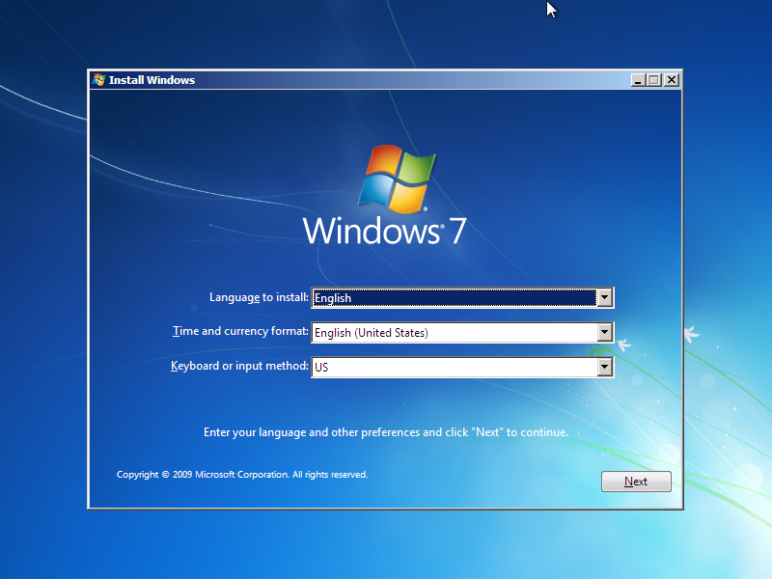
5- تظهر لك نافذة بها اعدادات لغة النظام و لغة لوحة المفاتيح و المنطقة الزمنية قم باختيار الاعدادت المناسبة لك ثم اضغط على ” Next ” ملاحظة : هذه الاعدات تعتمد على نسخة الويندوز الموجودة في السيدي

Slide 6
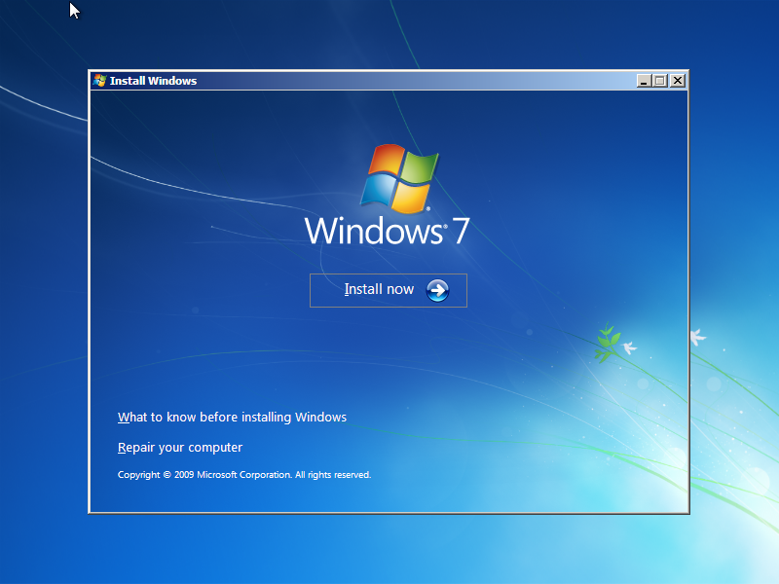
6- قم بالضغط على ” Install now ”

Slide 7
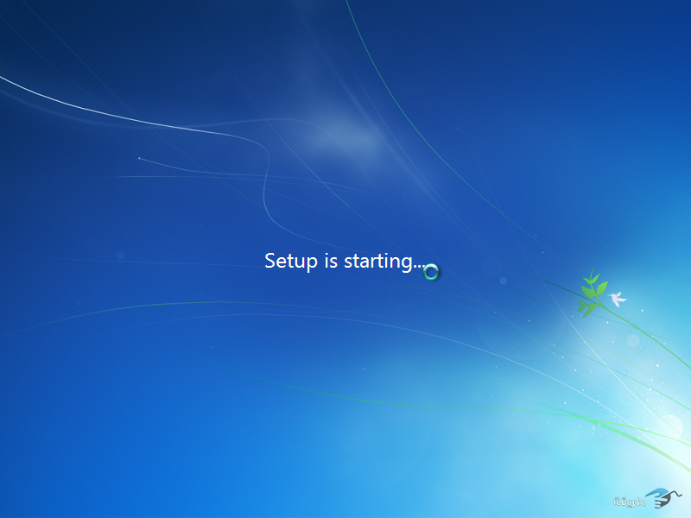
7- انتظر بدء التثبيت

Slide 8
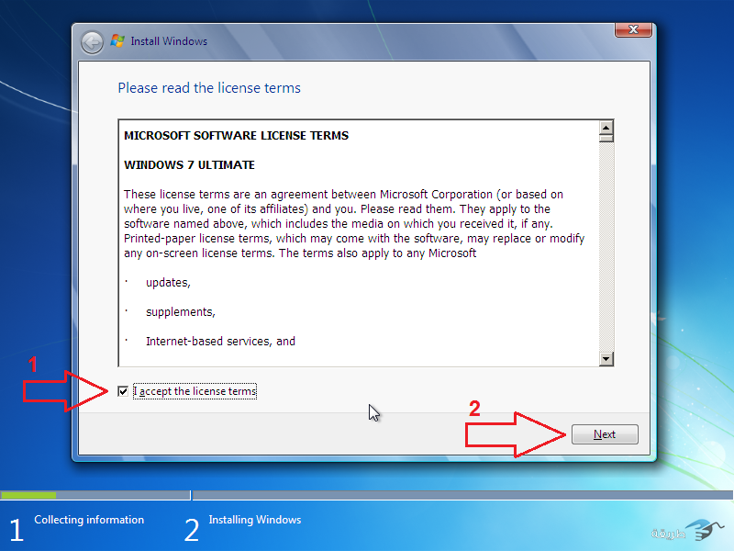
8- ضع علامة صح للموافقة على شروط الاستخدام ثم اضغط على زر ” Next ”

Slide 9
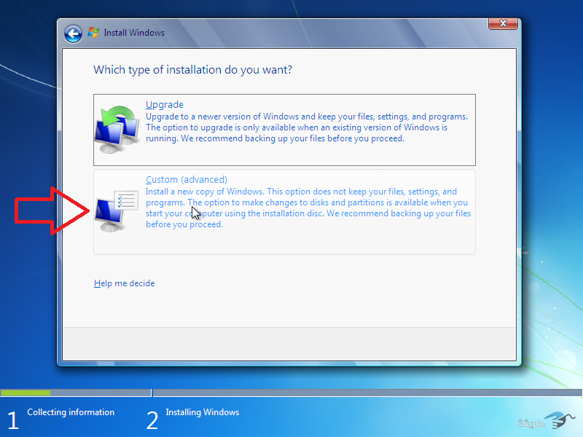
9- الان اختر الخيار الثاني ” Costume (Advanced) ”

Slide 10
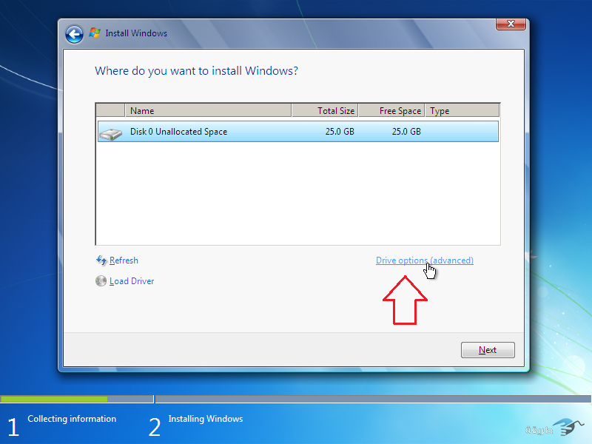
10- الان ناتي الى خطوة تقسيم القرص Hard disk ” سأقوم بتقسيم القرص الى قرص واحد و بنفس الطريقة تستطيع التقسيم الى اكثر من قرص فقط راعي حجم القرص الذي تنشأه
أضغط على ” Drive option (advanced) ”

Slide 11
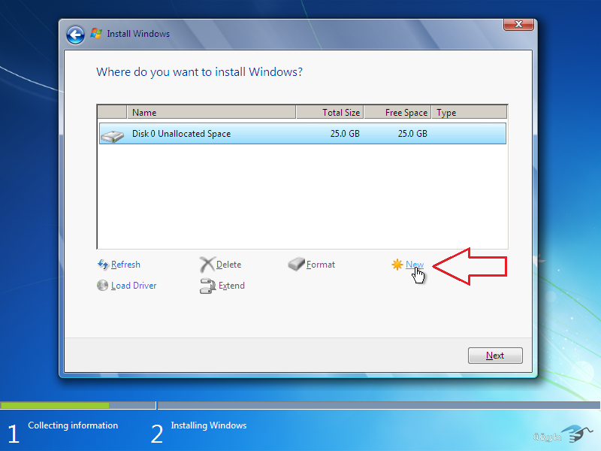
11- ثم قم بالضغط على ” New” ملاحظة في هذه الطريقة قرص التخزين مهيئ وجاهز للتقسيم في حال كان هناك اقراص سابقة نقوم بتهيئة الاقراص بالضغط على زر ” Format ” تحذير: عند الضغط على زر ” Format ” سيتم حذف جميع البيانات الموجودة على القرص

Slide 12
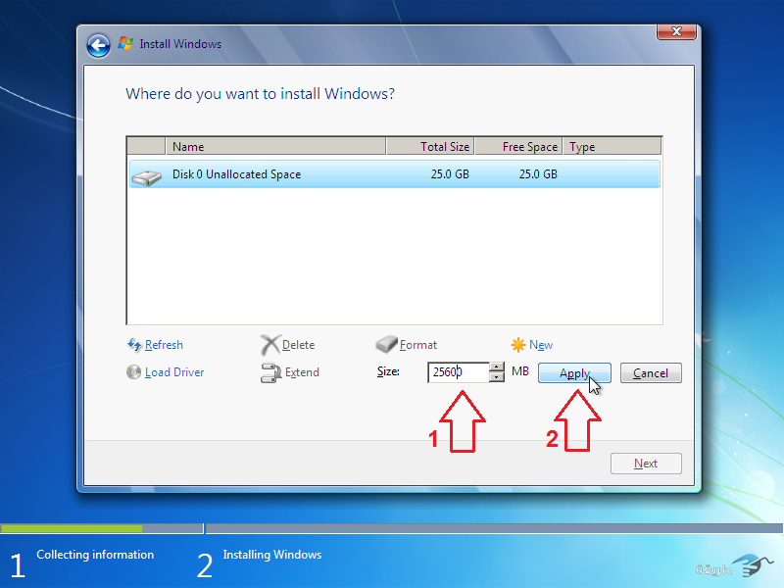
12- حدد حجم القرص جديد الذي ستنشأه مع الاخذ بالاعتبار ان الحجم بالميقابايت وكل 1 جيجا بايت يساوي 1024 ميقا بايت مثال : 25 جيجا بايت * 1024 يساوي 25600 ميقا بايت بعد الانتهاء من الحساب اضغط على زر ” Apply ”

Slide 13
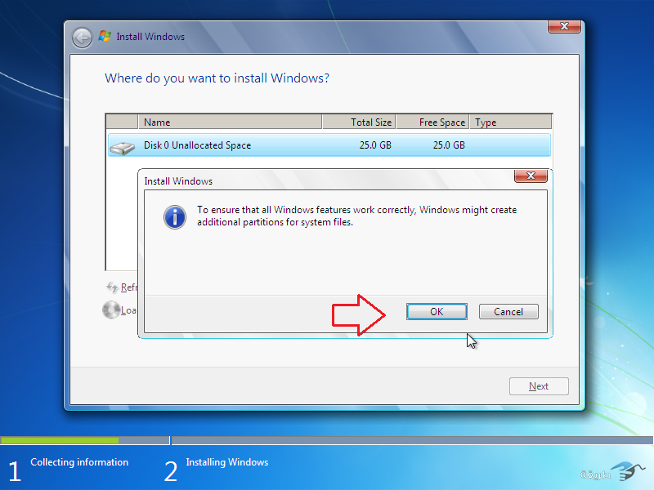
13- تظهر لك نافذه اضغط على زر ok

Slide 14
- الان اصبح لديك قرص بحجم 25 جيجا بايت تقريبا . نلاحظ وجود قرص في الاعلى بحجم 100 ميقا بايت لاتقم بفعل اي شيء له فهو قرص مخصص للنظام
قم بالضغط على زر “Next ”
ملاحظة: لو اردت تقسيم مساحة 25 جيجا بايت مثلا الى قرصين ستحتاج للقيام بنفس الخطوات السابقة و لكن تضع حجم القر الاول مثلا : 10 جيجا بايت و تكتب في الحقل : 10240 ثم “Apply” و تظغط مرة اخرى على زر New و تضع باقي المساحة للقرص الثاني و تكتب في الحقل : 15360 ثم ” Apply ”
وهكذا لو اردت قرص ثالث و رابع ….

Slide 15
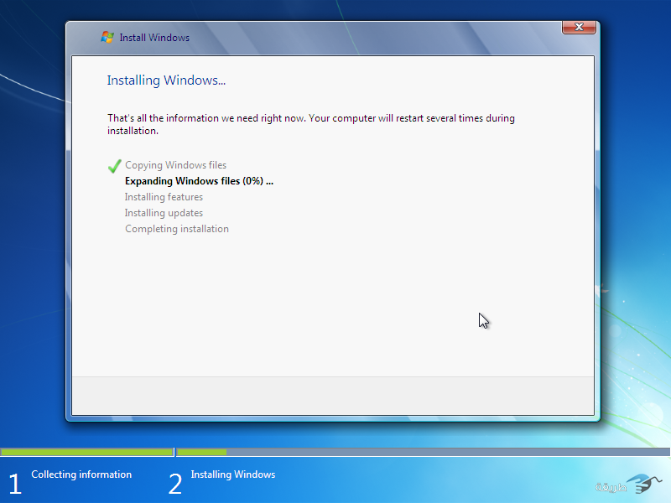
15- الان انتظر عملية تثبيت النظام على جهازك هذه الخطوة قد تأخذ وقت كبير يترواح بين ( 15 – 25 ) دقيقة و سيتم اعادة التشغيل تلقائيا اكثر من مرة

Slide 16
16-يبدأ الويندوز بالخطوات الاخيرة للتثبيت...

Slide 17
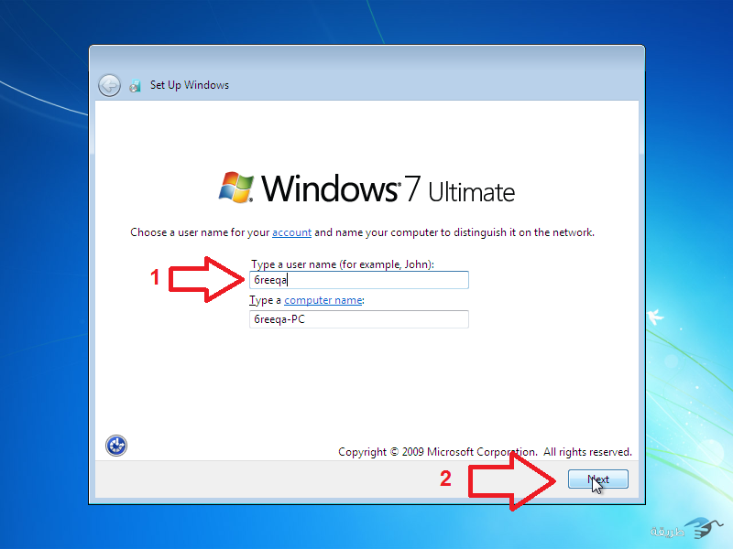
17- ضع اسم للنظام ثم اضغط على Next

Slide 18
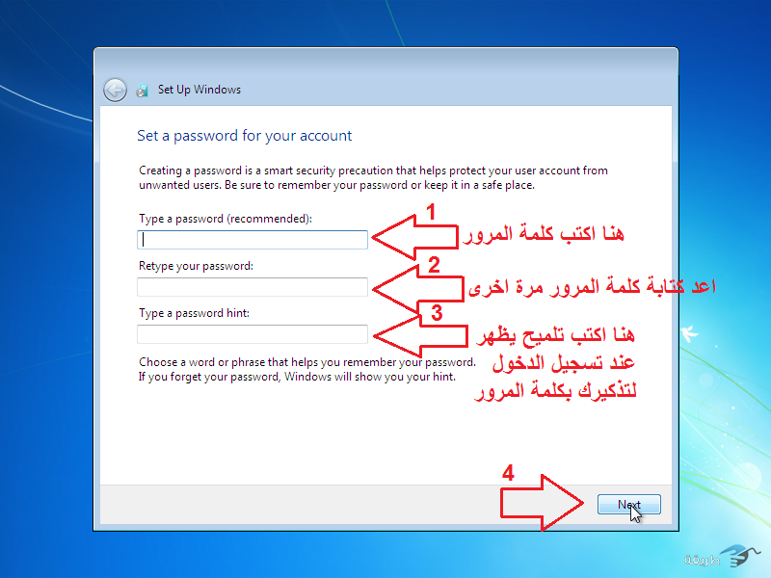
18- هنا ضع كلمة مرور للنظام ( يمكن ترك هذه الحقول فارغة اذا كنت لا تريد كلمة مرور ) ثم اضغط على ” Next ”

Slide 19
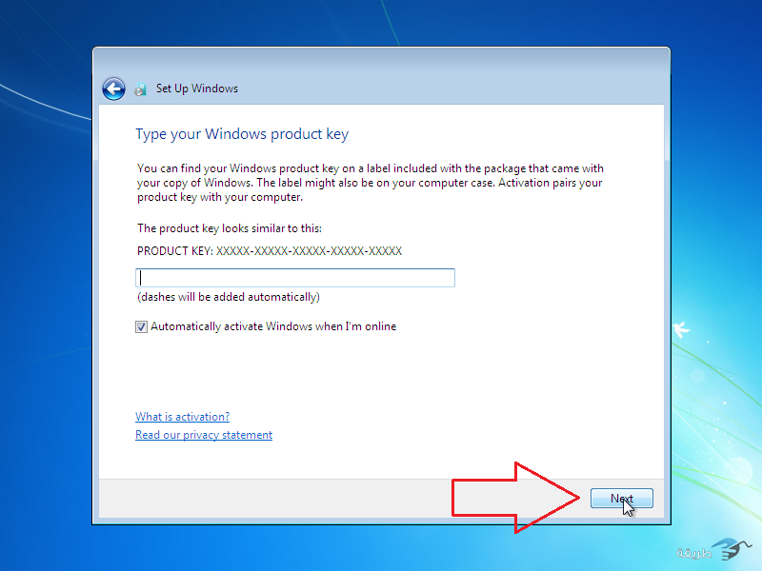
19- هنا يطلب منك الرمز التسلسلي لتفعيل الويندوز اتركه فارغ واضغط على ” Next ”

Slide 20
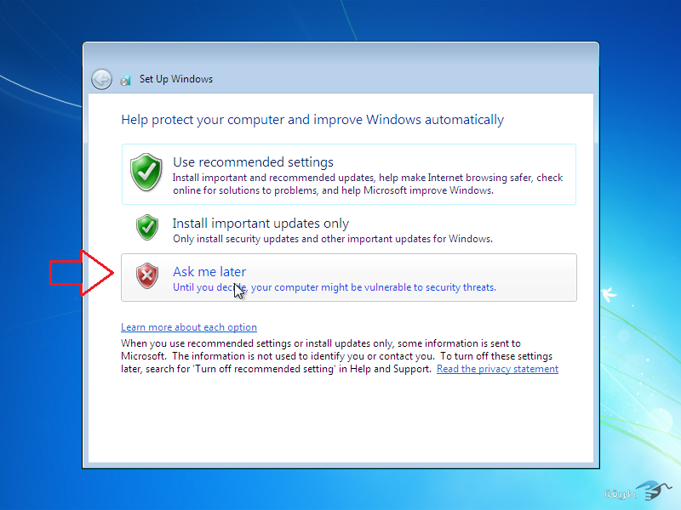
20- هنا يطلب منك اختيار الوضع من ناحية الحماية و التحديثات يمكن اختيار اي خيار منها و يفضل اختيار الخيار الثالث ” Ask me later ”

Slide 21
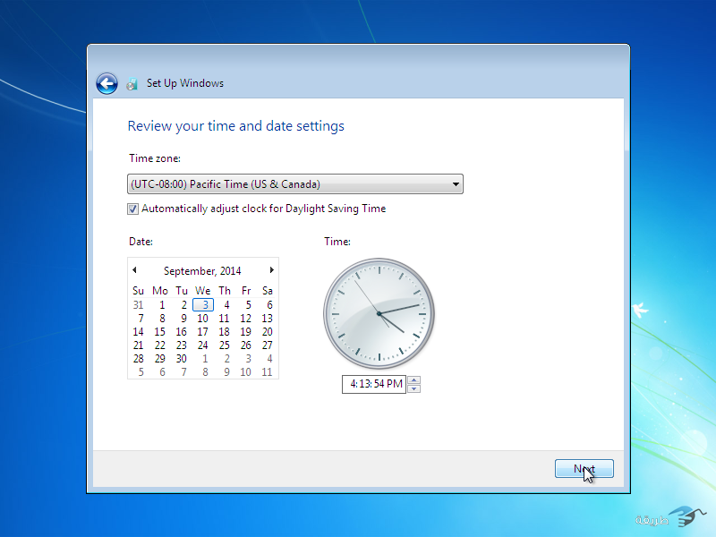
21- تحديد الوقت و التاريخ اضغط على ” Next ”

Slide 22
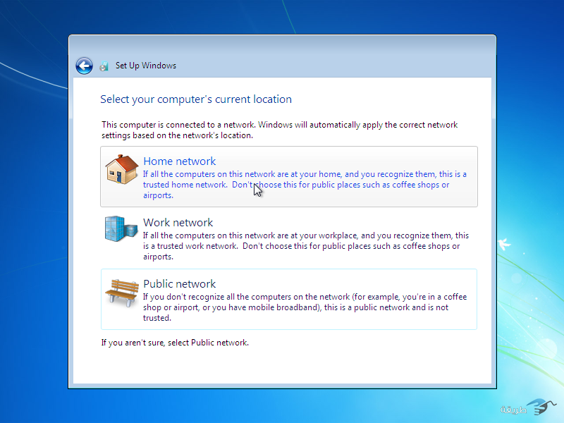
22- هنا يطلب منك تحديد نوع الشبكة التي يتصل بها جهاز هل هي شبكة منزلية او شكبة عمل و اذا كنت لا تعلم اختر الخيار الاخير ” Public Network ”

Slide 23
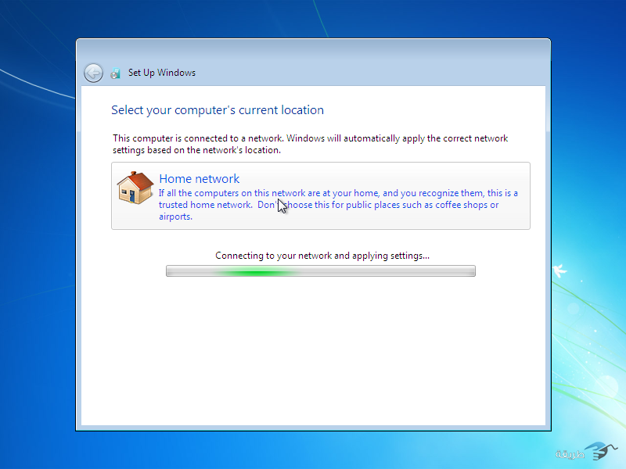
23- انتظر اعداد النظام مع الشبكة

Slide 24
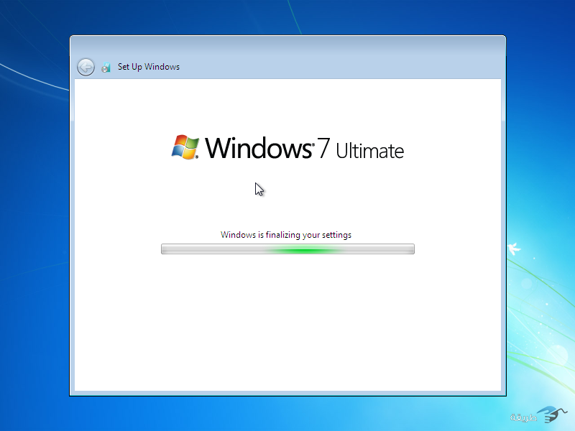
24- انتظر الان بدء العمل على ويندوز

Slide 25
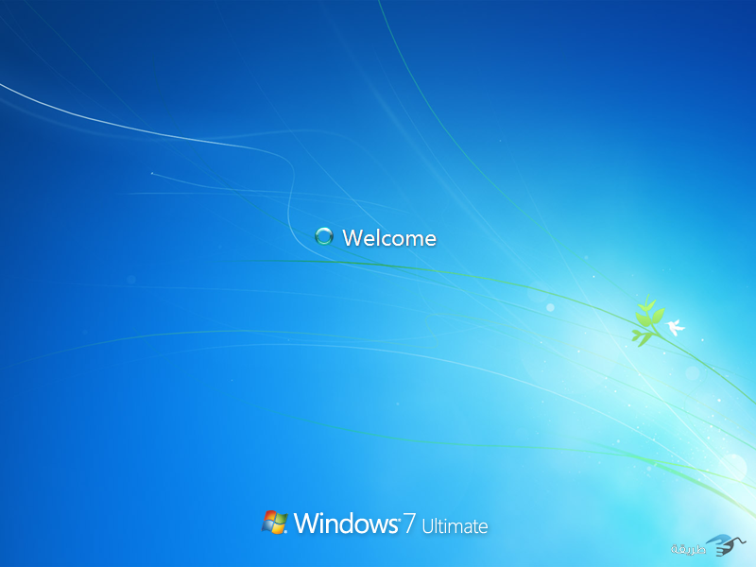
25- يقوم الان بتسجيل الدخول الى ويندوز

Slide 26
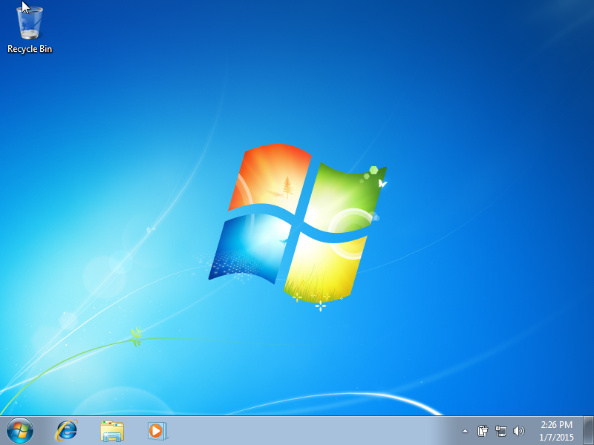
26- الان تمت عملية الفورمات و اصبح الجهاز جاهز للبدء

Slide 27
تنبيهات مهمة :
بعد الفورمات لاتقوم بفتح الأقراص مباشرة حتى لاتُشغل الفيروسات التي قد تكون داخل الأقراص .
قم بتحميل برنامج الحماية مباشرة ويفضل ان تكون نسخة أصلية مثل برنامج KASPERSKY وتحديث النسخة عبر الأنترنت ومن ثم فحص جميع الأقراص الثابتة لإزالة الفيروسات .
اعداد الطلاب : سامي بن مخاشن
محمد طه الشجاع

